Slide 1

Comité de Estándares
14 de Noviembre de 2017
ESCENARIO DE CONFIANZA Y EFECTIVIDAD

Slide 2

Orden del Día Comité de Estándares Extraordinario 14 de Noviembre de 2017
1. Verificación del Quórum.
2. Lectura y aprobación del orden del día.
3. Aprobación del Acta No. 96.
4. Solicitudes de inscripción.
5. Decisiones del Comité de Estándares.
6.Proposiciones y Varios.

Slide 3
4. Solicitudes de Inscripción
Procuraduría General de la Nación (8)
Unidad de Mantenimiento Vial. (3)
Unidad Estrategica de negocios Públicos (1)

Slide 4
Solicitudes de inscripción
4.1. PROCURADURÍA GENERAL DE LA NACIÓN.
Objeto de inscripción: La entidad requiere la adquisición, instalación y puesta en funcionamiento de una solución de comunicaciones unificadas para que todas las sedes de la Procuraduría cuenten con este servicio.
Importancia de la Negociación:
Estadística SECOP | Dirección Unidad Negocios Públicos
(1° enero 2016 - 31 octubre 2017)
Modalidad: SUBASTA Difusión de tecnologías de información y telecomunicaciones $1 billón | Negociación proyectada
Adquisición, instalación y puesta en funcionamiento de soluciones de comunicación $6.627 | $12.825.000.000 (Doce mil ochocientos veinticinco millones)

Slide 5








Solicitudes de inscripción
4.1. PROCURADURÍA GENERAL DE LA NACIÓN.
Pluralidad de oferentes. Fabricantes
Pluralidad de oferentes. Distribuidores.

Slide 6
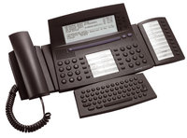
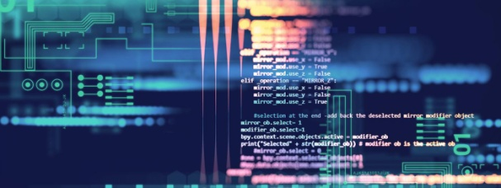
4.1. PROCURADURÍA GENERAL DE LA NACIÓN
1. CONSOLA DE OPERADORA IP - PBX
Terminal telefónico diseñado para trabajar con un PBX IP, utilizando una red de Área Local o a través de Internet, para el manejo de múltiples llamadas y mayor capacidad de programación de servicios.
2. HERRAMIENTA DE GESTIÓN SISTEMA IP - PBX
Software o aplicación que permite configurar los diferentes parámetros de la plataforma de IP PBX, los Switch de Core, los Gateways, terminales telefónicas y sistemas

Slide 7
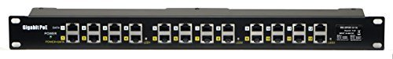
4.1. PROCURADURÍA GENERAL DE LA NACIÓN
3. INYECTOR PoE PASIVO (FUENTE DE ALIMENTACIÓN SOBRE ETHERNET).
Son dispositivos con la capacidad de llevar energía al cable Ethernet (Power over Ethernet- PoE) adaptados para red LAN (redes de área local) que permiten que la corriente eléctrica necesaria para el funcionamiento de cada equipo que soporta este tipo de alimentación, sea transportada por los cables de datos en lugar de los cables de alimentación convencionales.
4. SERVIDOR IP - PBX.
Un servidor IP-PBX es un equipo de telefonía que trabaja internamente con el protocolo IP y utiliza la infraestructura de comunicaciones de datos (LAN y WAN) para realizar sus funciones.

Slide 8
4.1. PROCURADURÍA GENERAL DE LA NACIÓN
5. TARIFICADOR IP PBX.
El tarificador es un software que obtiene información del listado de llamadas que arroja un conmutador, procesa los datos recibidos, calcula los costos basados en el tipo de llamada, las tarifas del proveedor y la duración de la misma.
6. TERMINALES TELEFÓNICAS IP.
Terminal de VoIp (o terminal telefónica IP), es un teléfono diseñado para trabajar con un PBX IP, utilizando una red IP de Área Local o a través de Internet.

Slide 9
4.1. PROCURADURÍA GENERAL DE LA NACIÓN
7. VIDEO RECORDER (CODEC ) DE VIDEO CONFERENCIA.
El Video Recorder (VR o Codec), para salas de video conferencia, es un sistema profesional de grabación de conferencias.
Utilizado para grabaciones en vivo, incluye grabado de audio y video simultaneo, complementado con un software de gestión, con un procesador y sistema operativo integrado,
8. VO IP GATEWAY.
Es un dispositivo que convierte el tráfico de la telefonía en IP, para su transmisión a través de una red de datos.

Slide 10
Solicitudes de inscripción
4.2. UNIDAD DE MANTENIMIENTO VIAL
Objeto de inscripción: Compra de maquinaria para cumplir con la misión mantener y rehabilitar, preventiva y correctivamente la malla vial local, atender situaciones imprevistas y brindar apoyo interinstitucional para garantizar una mejor movilidad en beneficio de la ciudad.
Importancia de la Negociación:
Estadística SECOP | Dirección Unidad Negocios Públicos
(1° enero 2016 - 30 octubre 2017)
Modalidad: SUBASTA Maquinaria y Accesorios para construcción y Edificación | Negociación proyectada
$285.541 millones | $2.000.000.000. (Dos mil millones de pesos)

Slide 11

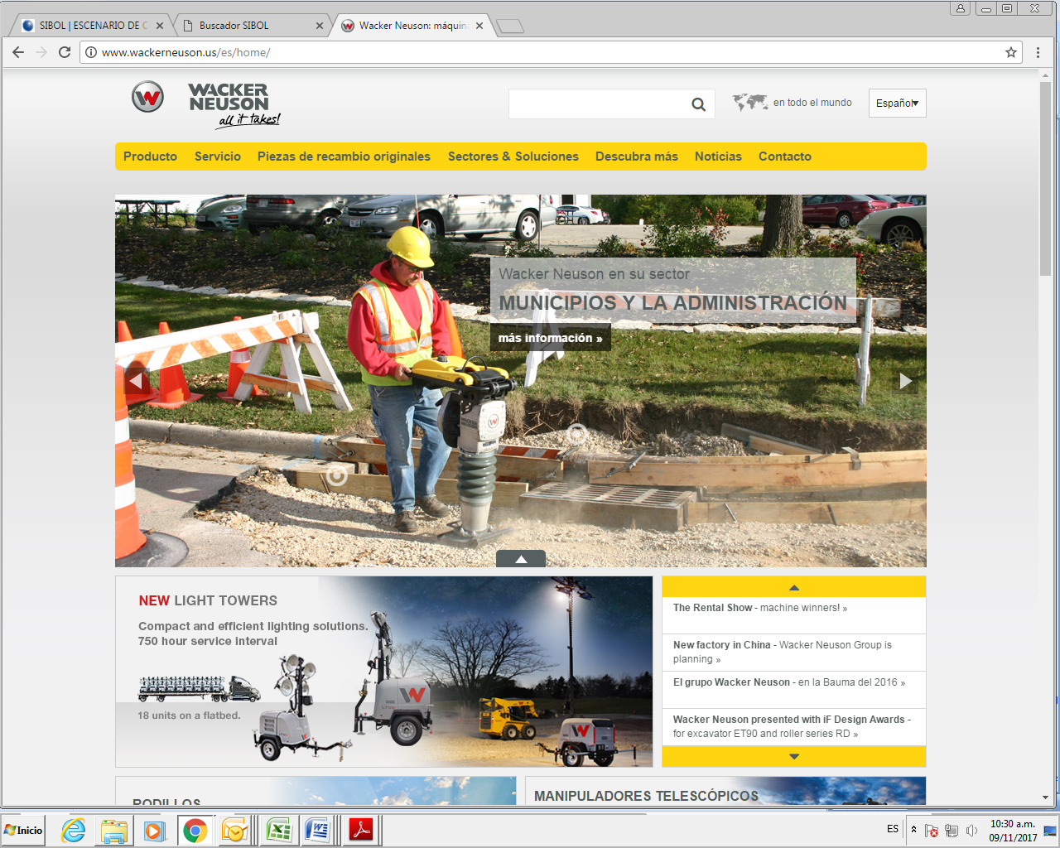


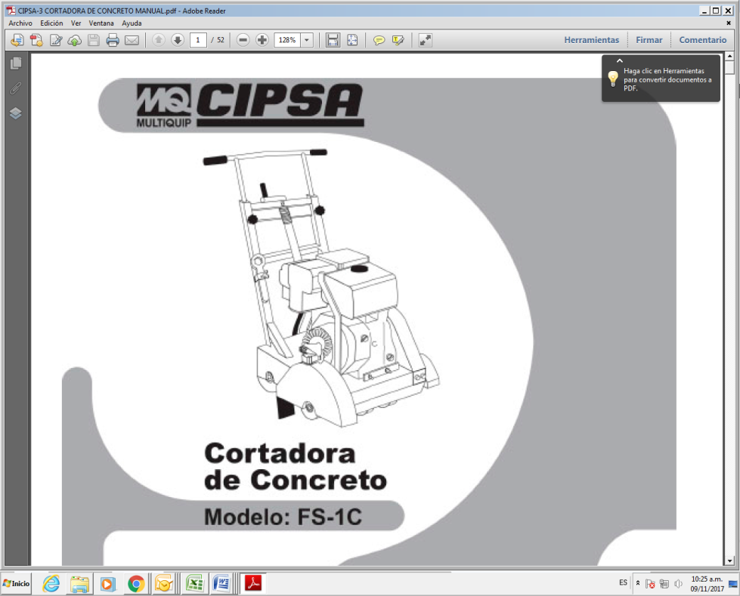

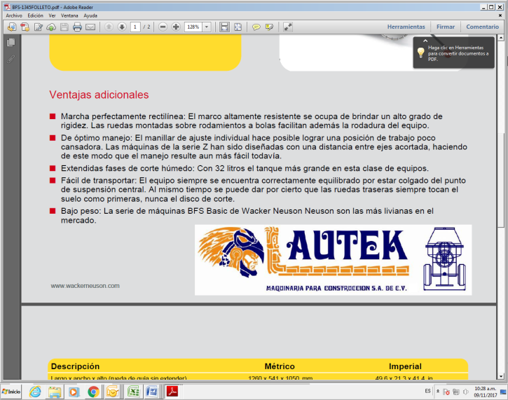




Solicitudes de inscripción
4.2. UNIDAD DE MANTENIMIENTO VIAL.
Pluralidad de oferentes. Fabricantes
Pluralidad de oferentes. Distribuidores

Slide 12
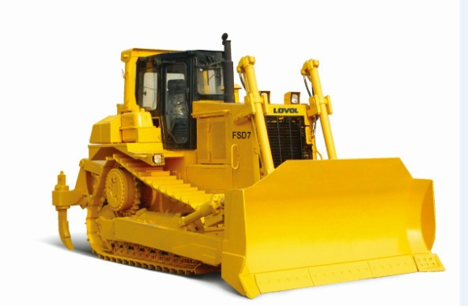
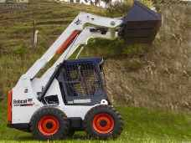
4.2. UNIDAD DE MANTENIMIENTO VIAL
1. BULDÓCER.
Está compuesto de un tractor sobre orugas o sobre dos ejes con neumáticos, un chasis rígido o articulado y una cuchilla horizontal, perpendicular al eje longitudinal del vehículo situada en la parte delantera del mismo conectada por dos brazos que se encuentran en la parte inferior accionados por una bomba hidráulica y un distribuidor que se controlan gracias al motor del propio Buldócer.
2. CARGADOR FRONTAL .
El cargador frontal o tractor pala es un equipo tractor, montado en orugas o sobre neumáticos que tiene un cucharón en su extremo frontal.

Slide 13
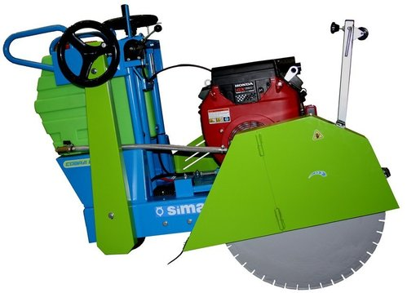
4.2. UNIDAD DE MANTENIMIENTO VIAL
3. CORTADORA DE CONCRETO.
Una cortadora de concreto, es una herramienta mecanizada, que se utiliza para cortar elementos de concreto.

Slide 14
Solicitudes de inscripción
4.3. UNIDAD ESTRATEGICA DE NEGOCIOS PUBLICOS.
Concepto de viabilidad jurídica: La Direccion Juridica de la Bolsa requiere de mayor tiempo para emitir concepto de viabilidad jurídica respecto al “Servicio de Avalúo”

Slide 15
5. DECISIONES COMITE DE ESTANDARES
En cumplimiento de lo dispuesto en el artículo 1.4.1.4 del Reglamento de Funcionamiento y Operación de la Bolsa, el Comité de Estándares en la reunión del 14 de noviembre de 2017 estudió y analizó la procedencia, viabilidad y conveniencia de las solicitudes de inscripción de productos en el Sistema de Inscripción de la Bolsa – SIBOL y recomienda a la Junta Directiva la inscripción en el SIBOL de los siguientes bienes, productos o commodities, clasificados, conforme a lo establecido en el artículo 1.4.5.3 del Reglamento de la Bolsa:
Bienes, productos o commodities de origen o destinación industrial.
Bienes y servicios de características técnicas uniformes y de común utilización y demás activos que sean negociables a través de una bolsa de bienes y productos agropecuarios, agroindustriales en virtud de las normas que regulan la contratación de entidades estatales.

Slide 16
Consola de operadora IP - PBX.
Herramienta de gestión sistema IP - PBX.
Inyector PoE pasivo (fuente de alimentación sobre ethernet).
Servidor IP - PBX.
Tarificador IP - PBX.
Terminales telefónicas IP.
Video Recorder (codec ) de video conferencia.
Vo IP Gateway.
Buldócer.
Cargador frontal.
Cortadora de concreto.

Slide 17
Calle 113 No. 7-21 Torre A, Piso 15, Bogotá
PBX: (57 1) 629 25 29 Línea de atención al cliente: 018000 11 30 43
www.bolsamercantil.com.co servicioalcliente@bolsamercantil.com.co
Twitter: @bolsamercantil
Facebook: Bolsa Mercantil BMC
Todos los derechos de las fotografías y de la presentación son reservados de la BMC.

